Slide 1
WEBINAIRE
L’accréditation des professionnels de santé : un programme au service de la pertinence
ARS et IRAPS Paca
Apport d’une démarche en équipe dans la qualité des soins
Pr. Stéphanie Gentile
Médecin coordonateur de la structure PASQUAL

Slide 2
Montée en puissance du travail en équipe
Fragmentation des actes et parcours, sur spécialisation médicale, nécessité d’une coordination augmentée
Prise de risque augmentée pour inclure des patients de plus en plus fragiles, temps d’hospitalisation réduits, fenêtres de décision raccourcies pour la récupération de problème; l’équipe est plus sollicitée dans sa coordination
Nouvelles organisations de soins à flux tendu, réduisant les opportunités de temps d’échange

Slide 3
La sécurité de la prise en charge du patient s’impose : un axe majeur dans les politiques de santé.
15 0000 décès évitables en France
Aspect multifactoriel des EIAS et la nécessité de promouvoir une analyse systémique de ceux-ci afin de pouvoir apprendre des erreurs ;
Un système efficace nécessite, l’association des professionnels à l’analyse de ces EIAS pour en tirer des enseignements et un apprentissage à partir des erreurs détectées
Une cause fréquemment retrouvée lors de l’analyse des EIAS est souvent liée au fonctionnement de l’équipe qu’il s’agisse : d’un défaut d’organisation, de vérification, de coordination ou de communication au sein du collectif de travail.
EIAS : Evènement Indésirable Associé aux Soins

Slide 4
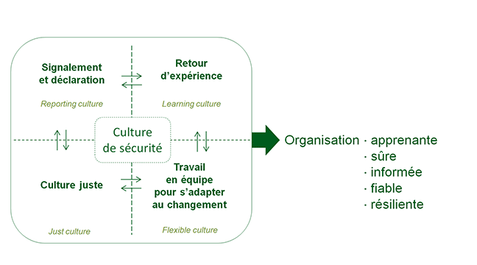
Le travail en équipe une dimension de la culture sécurité des soins
https://www.has-sante.fr/jcms/r_1497866/fr/culture-de-securite-des-soins-comprendre-et-mesurer

Slide 5
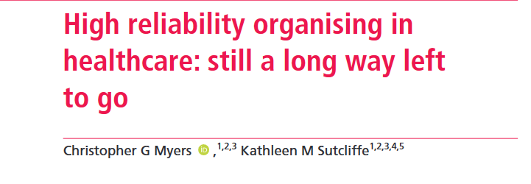
Les Organisations à haute fiabilité (HRO)
Organisations qui fonctionnent de manière complexe, haut-domaines dangereux pendant de longues périodes sans accident grave ni panne catastrophique.
Les HROs prônent 5 principes à partager par tous qui sont autant de valeurs pour une culture de sécurité :
Etre concerné en permanence par la sécurité
Ne pas simplifier les situations à l’excès
Etre sensible au contexte continuellement changeant
Etre résilient aux aléas et surprises
Reconnaître l’expertise de chacun dans l’équipe.
Les essais inspirés des HROs en santé sont la plupart du temps fragmentés, en silo, limités à un service, pour une spécialité donnée
Le principe incontournable des HROs exige de changer l’organisation générale et d’impliquer toute la chaîne hiérarchique.
Bilan mitigé
Myers CG, Sutcliffe KM High reliability Organising in healthcare: still a long way left to go BMJ Quality & Safety Published Online First: 14 June 2022. doi: 10.1136/bmjqs-2021-014141

Slide 6
Conclusion
L’équipe constitue une barrière de sécurité
Est un facteur de qualité de la prise en charge
Est un facteur de santé et bien être au travail
Est un moyen de répondre de façon collaborative et interdisciplinaire aux besoins du patient
La qualité du travail en équipe impacte la sécurité du patient mais surtout est efficace pour améliorer autant les processus de soins que leurs résultats

Slide 7
Merci

